Slide 1
הלאומיות

Slide 2
בעת העתיקה
בעת העתיקה, התפישה הלאומית בקרב האומות, היתה קיימת ברמה מסויימת. ההשפעה שלה לא היתה מאוד משמעותית.

Slide 3

לעומת זאת, ביהדות , מאז הווצרו של עמ"י, קיימת תפישה לאומית מובהקת.
"הן עם לבדד ישכון ובגויים לא יתחשב"...

Slide 4
בימי הביניים
בימי הביניים היה קיים טשטוש של התפישה הלאומית, בהשפעת הנצרות.
זהות האדם הוגדרה עפ"י השתייכותו הדתית ולא עפ"י השתייכותו הלאומית.

Slide 5

בראשית העת החדשה
בראשית העת העתיקה, התחילה התגברות של התודעה הלאומית, בקרב עמים שונים. לדוגמא אנגליה (בזמן מלחמת האזרחים, במאה ה-17) והולנד (בזמן המלחמה עם האימפריה הספרדית במאות ה-16 וה-17).

Slide 6
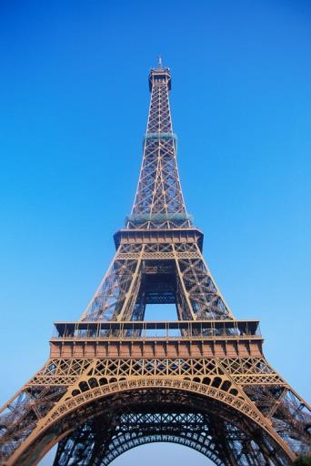
התפשטות האידיאולוגיה הלאומית באירופה במאה ה-19
הגורמים:
המהפכה הצרפתית שדיברה במפורש על שלטון העם.

Slide 7
2. מלחמות נפוליאון וכיבושיו.
כיבושי נפוליאון הפיצו את רעיונות המהפכה הצרפתית.

Slide 8
2. לשלטונו של נפוליאון בארצות שכבש, היתה מגמה לטשטש את המאפיינים התרבותיים המיוחדים שלהם.
הנסיון לטשטוש גרם להתנגדות לשלטונו ומתוך כך התחזקו המאפיינים הלאומיים (אותם רצה להחליש...)

Slide 9

3. הקמת תנועות לאומיות, בקרב מיעוטים לאומיים שחיו באימפריות רב לאומיות ותבעו עצמאות מדינית.

Slide 10
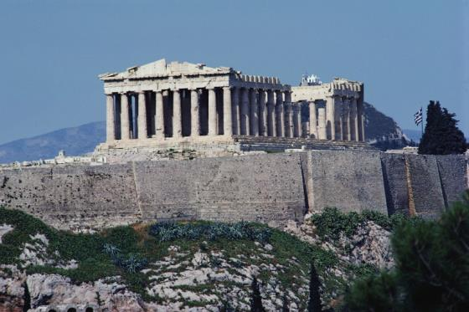
דוגמאות
יוון: הכריזו על התנתקות מהאימפריה העותמאנית ב- 1822. השיגו עצמאות לאחר מלחמה, ב-1832

Slide 11
פולין: מרדו פעמיים באימפריה הרוסית
(ב-1862 וב-1863), אך זכו לעצמאות רק לאחר מלחמת העולם הראשונה.

Slide 12
הונגריה: ההונגרים השתייכו לאימפריה האוסטרו-הונגרית. ב-1848, הם דרשו להתנתק מאוסטריה. הונגריה זכתה לעצמאות רק לאחר מלחמת העולם הראשונה.

Slide 13
איחוד מדינות קטנות למדינה אחת
גרמניה: עד לאמצע המאה ה-19, היתה גרמניה אוסף של עשרות מדינות קטנות, בעלות מאפיינים אתניים ותרבותיים דומים. בשנת 1865 החל תהליך איחוד של המדינות הגרמניות, בראשות פרוסיה. התהליך הסתיים בשנת 1871, לאחר מלחמות עם דנמרק, אוסטריה וצרפת. בסיום התהליך, הוקם "הרייך השני".

Slide 14
איטליה: איטליה בחלקה נשלטה ע"י האימפריה האוסטרו-הונגרית, ובחלקה היתה מפוצלת לנסיכויות.
1849- תחילתו של מרד נגד האימפריה האוסטרו-הונגרית.
1859-1860 שחרור צפון מזרח איטליה ואיחודה עם נסיכויות איטלקיות.

Slide 15


1867- שחרור ונציה
1870- כיבוש רומא מידי האפיפיור וצבאו ובכך השלמת איחוד איטליה

Slide 16

איטליה למעשה השיגה שתי מטרות:
שחרור מעם זר ואיחוד מדינות קטנות למדינה עצמאית ומאוחדת.

Slide 17
סוגי הלאומיות
באירופה התפתחו שני דגמים של לאומיות:
לאומיות אתנית-הסטורית
לאומיות ליברלית אזרחית

Slide 18
אתניות היא מאפיין תרבותי המקושר לקבוצה חברתית מסוימת של בני אדם, כאשר קבוצה זו יכולה להתפרס על פני מדינות שונות ואינה חייבת להתרכז במדינה אחת בלבד. במקרים רבים, אתניות היא שם נרדף לגזע, שכן היא נסמכת על מוצא משותף של הקבוצה החברתית .

Slide 19
לאומיות אתנית-הסטורית
הלאומיות האתנית- הסטורית שמה דגש על יסודות אתניים, הסטוריים, תרבותיים ולשוניים, שיוצרים אומה מיוחדת.
המקור לדגם זה של לאומיות הוא זרם הרומנטיקה.
מהי רומנטיקה? ובכן... לא מה שחשבתם

Slide 20
רומנטיקה= זרם אינטלקטואלי-אומנותי שבו מבטאים תרבות של אומה מסויימת. הביטוי לכך הוא שירי עם, לחנים עממיים, אגדות עם וכו'. יש ברומנטיקה דגשים על הייחוד, הדמיון והלא רציונאלי.
הרומנטיקה התפתחה כתגובת נגד לנאורות ולליברליזם (שהדגישו שויון וזהות בין כל בני האדם).

Slide 21
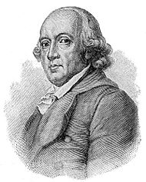
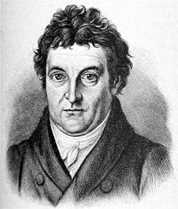
מייצגי הזרם הרומנטי
1. יוהאן גוטפריד הרדר
2. יוהאן גוטליב פיכטה
שניהם היו פילוסופים.
יוהאן הרדר
יוהאן פיכטה

Slide 22
עקרונות של הלאומיות האתנית-הסטורית
האדם נולד לתוך אומה ולא יכול להמיר אותה.
לאומה יש ייעוד הסטורי ולשם הגשמתו עליה:
א. לפתח את תרבותה הייחודית
ב. לשמור על שפה לאומית אחת
ג. לחיות במדינה אחת עצמאית ומאוחדת

Slide 23
מדינות מרכז ומזרח אירופה דוגלות בגישה זו.
הבולטת שבכולן היא גרמניה.

Slide 24
לאומיות ליברלית אזרחית
הלאומיות הליברלית אזרחית שמה דגש על המסגרת המדינית.
האומה מוגדרת עפ"י ההשתייכות למדינה ושייכות זו היא שיוצרת את תחושת השותפות בין האזרחים השונים.

Slide 25
עקרונות של הלאומיות הליברלית אזרחית
השתייכות לאומה נקבעת רק עפ"י בחירתו של האדם. כל יחיד שייך לאומה כלשהי.
חברי האומה מאוגדים ע"י חוקים, שותפים לתרבות פוליטית אחת, בטריטוריה אחת.
המדינה=לאום. בכל מדינה יש לאום אחד בלבד.

Slide 26


הדוגמה המובהקת לדגם זה היא ארה"ב

Slide 27
לסיכום
לאומיות אתנית - הסטורית
לאומיות ליברלית אזרחית
השתייכות האזרחים למסגרת מדינית
מאפיינים אתניים משותפים: שפה, תרבות, לשון, מוצא, הסטוריה
הגורם המאחד את בני הלאום

Slide 28
לאומיות ליברלית אזרחית
לאומיות אתנית - הסטורית
המדינה יוצרת את הלאום לכן כל התושבים הם בני אותו עם. לא יתכן מיעוט לאומי.
בד"כ קיים מיעוט לאומי השונה מהרוב מבחינה אתנית
מיעוט לאומי במדינה

Slide 29

היסטוריוגרפיה
(תולדות הכתיבה ההיסטורית)
האם הלאומיות היא תופעה מודרנית או קדומה?

Slide 30



לאומיות: תופעה מודרנית או קדומה?
הגישה המודרניסטית טוענת שלאומיות היא תופעה מודרנית ומציינת מהם הגורמים להתפתחותה דווקא בעת הזו. לדוג':
הצורך להיות חלק מקבוצה גדולה. בעבר הדת מילאה צורך זה אך עם החילון, נוצר צורך בהשתייכות לקבוצה אחרת.

Slide 31
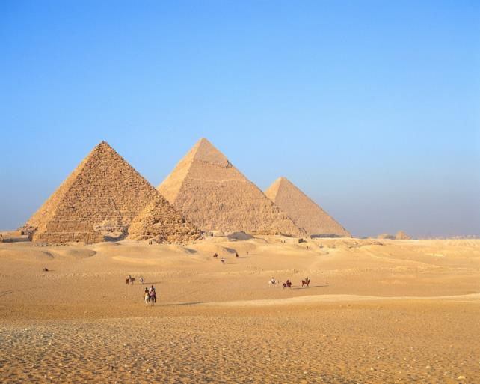
הגישה הרציפה טוענת כי מאז ומתמיד התקיימו קבוצות אתניות- הן בעת העתיקה והן בימי הביניים. קבוצות אלה יצרו תשתית תרבותית להופעת הלאומיות המודרנית.

Slide 32

החידוש בלאומיות המודרנית, לפי גישה זו, הוא הוספת ההיבט הפוליטי, כלומר, התביעה למדינה עצמאית בטריטוריה משותפת לאומה ההיסטורית.

Slide 33

מיעוטים אתניים במדינות לאום
לאחר מלחמת העולם הראשונה השתנתה המפה המדינית של אירופה.
כדי לשמור על זכויותיהם של המיעוטים הלאומיים, התנו המעצמות המנצחות את ההכרה במדינות החדשות, בקבלת חוקות בהן ישמרו זכויות המיעוטים.

Slide 34
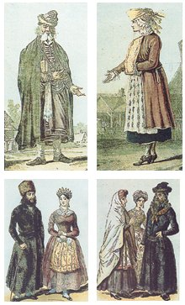
הסכם המיעוטים בפולין
פולין היתה מדינה חדשה בעלת מיעוט לאומי. (כ-30% מתושביה לא השתייכו ללאום הפולני).
כדי לשמור על זכויות המיעוטים נחתם הסכם המיעוטים (בין פולין לבין המעצמות שניצחו במלחמה). בהסכם מתחייבת פולין להגן על חייהם וחירותם של כל תושבי פולין ללא הבדלי מוצא, גזע, דת וכו'.

Slide 35
ומה עם היהודים?!

